Slide 1
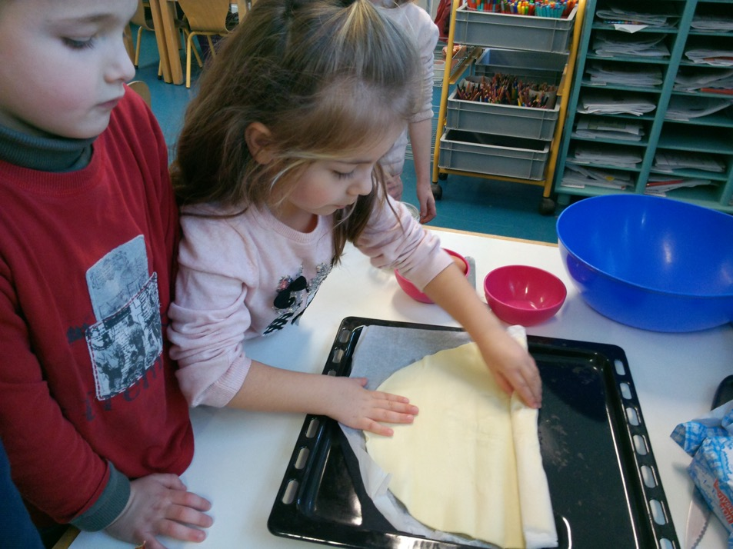
Etaler la pâte feuilletée extiende una masa de hojaldre

Slide 2
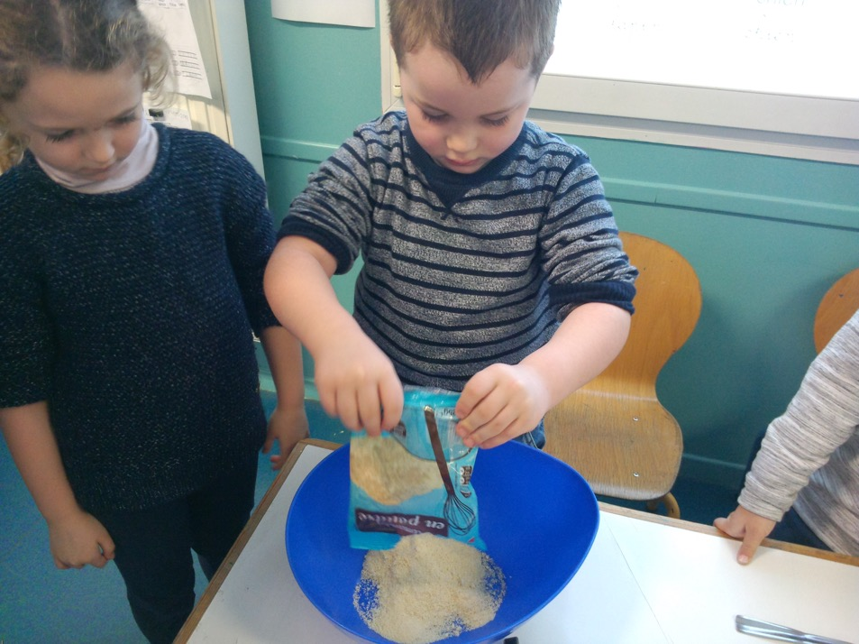
Verser la poudre d’amandes dans un saladier verter el polvo de almendras en una ensaladera

Slide 3
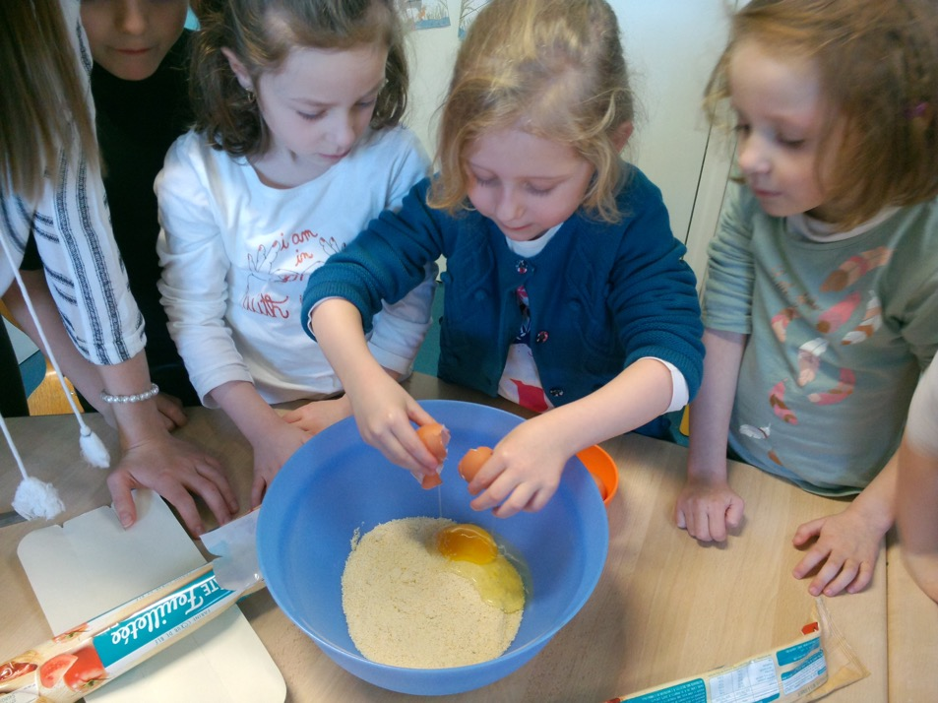
Ajouter deux œufs
Agregar dos huevos

Slide 4
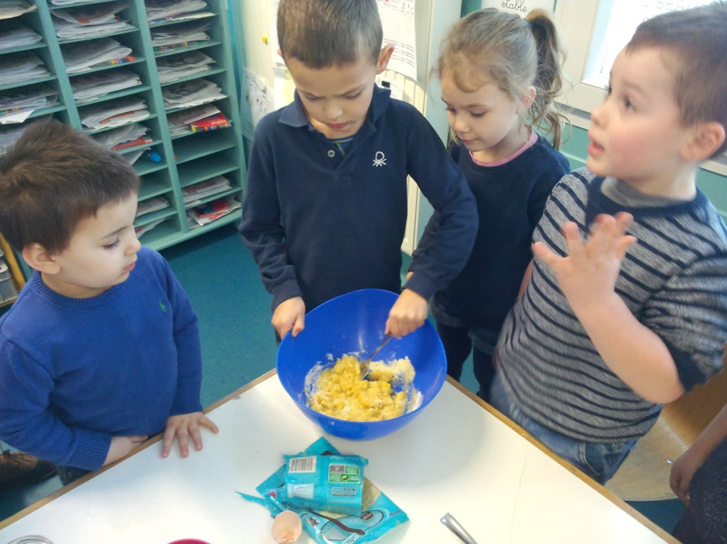
Mélanger
Mezclar

Slide 5
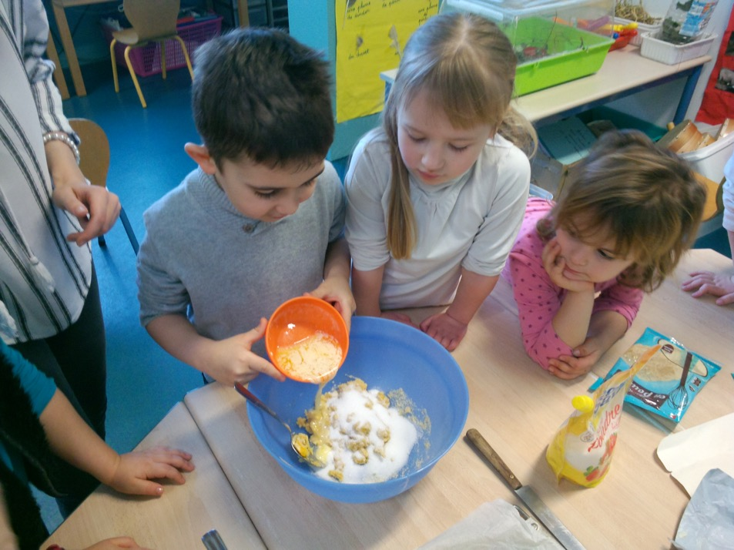
Ajouter le beurre fondu
Agregue la mantequilla derretida

Slide 6
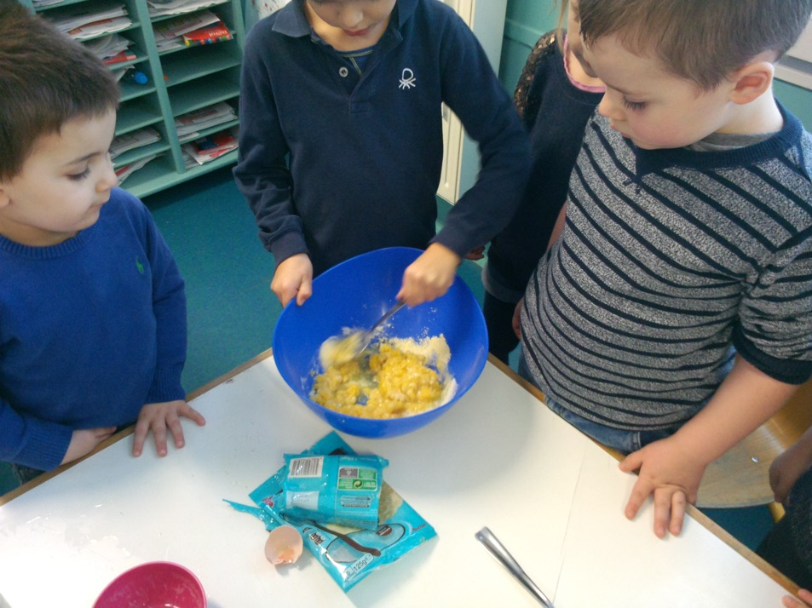
Mélanger encore
Mezclar de nuevo

Slide 7
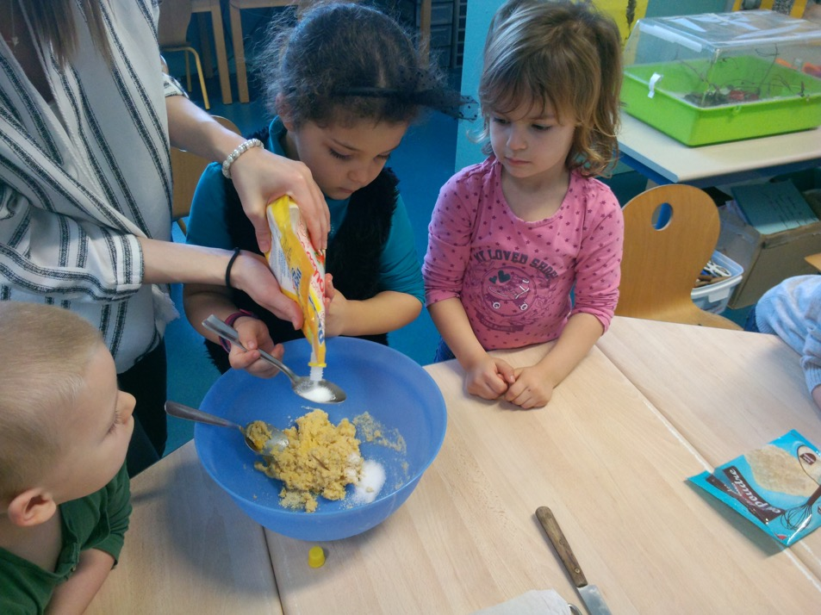
Ajouter le sucre
Agregar el seguro

Slide 8
Mélanger encore
Mezclar de nuevo

Slide 9
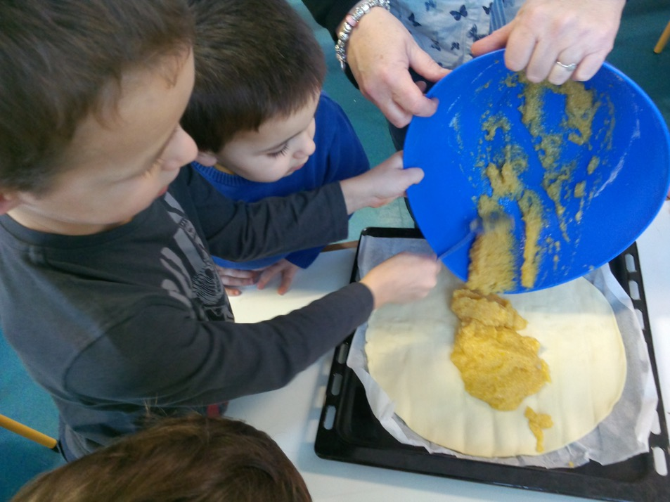
Verser la garniture obtenue sur la pâte feuilletée
Verter el relleno obtenido en la masa de hojaldre

Slide 10
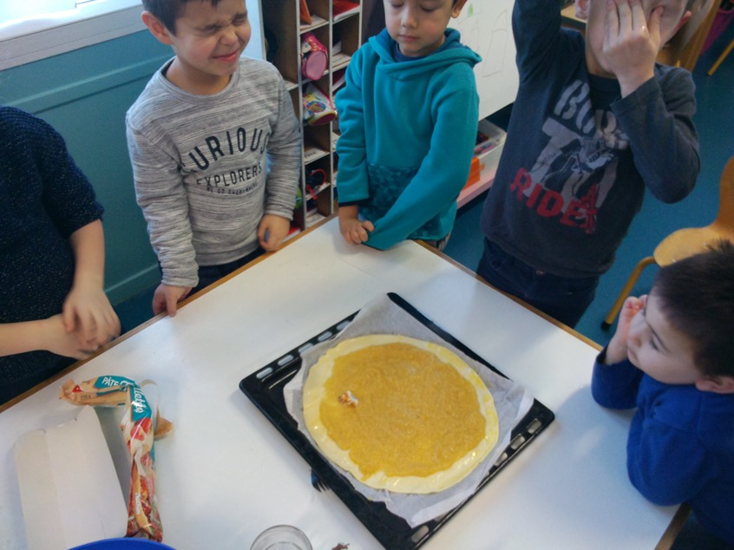
Bien étaler sur la pâte feuilletée en ‘allant pas trop au bord.
Corre bien en la masa de hojaldre al no ir demasiado al borde

Slide 11
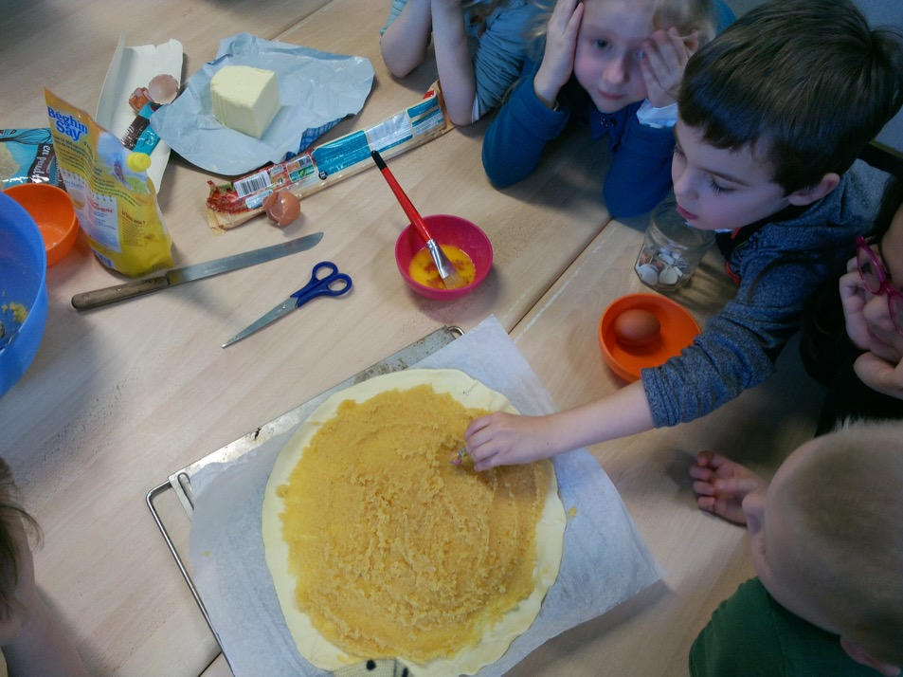
Poser la fève .
Pregunta al frijol

Slide 12
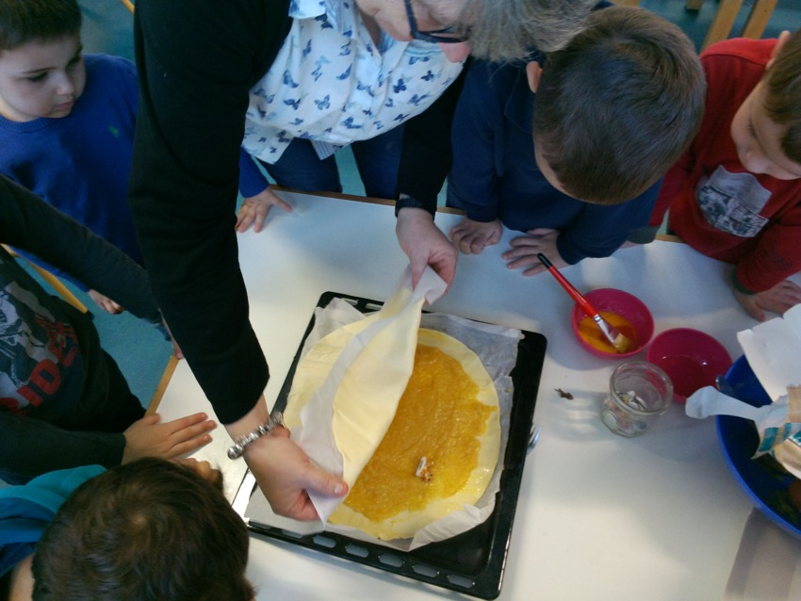
Etaler la deuxième pâte et la poser au-dessus pour refermer la galette.
Extienda la segunda masa y colóquela encima para cerrar el pastel.

Slide 13
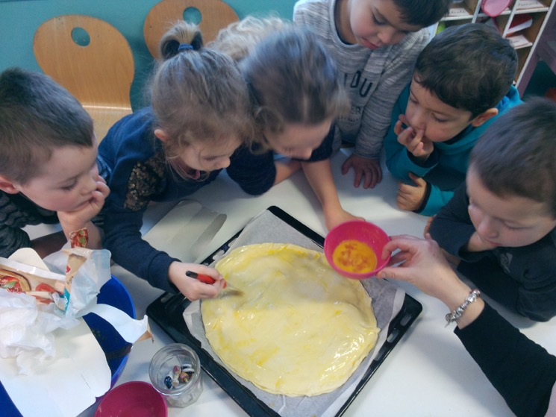
Casser un œuf , le battre et l’étaler sur la pâte feuilletée du dessus.
Rompe un huevo, bate y extiende sobre la masa de hojaldre superior.

Slide 14
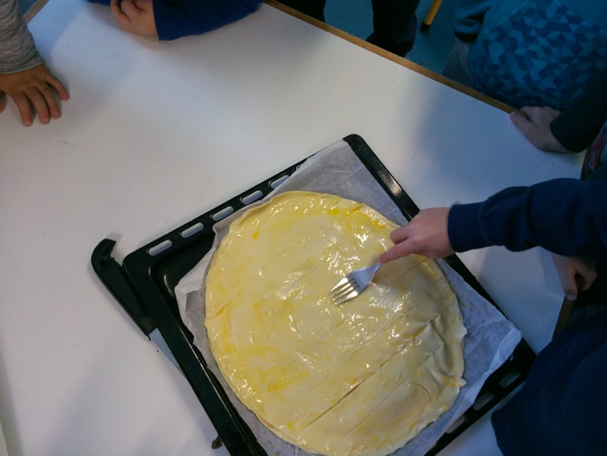
Avec une fourchette ou un couteau faire de petites traces sur la galette.
Con un tenedor o un cuchillo, haga pequeños rastros en el pastel.

Slide 15
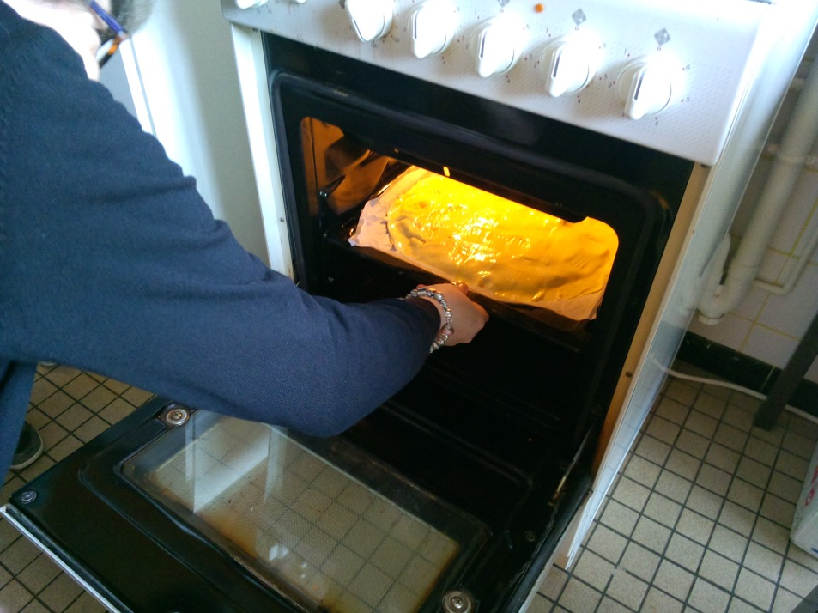
Mettre au four 20 minutes à four 180 degrés.
Ponlo en el horno por 20 minutos en un horno a 180 °.

Slide 16
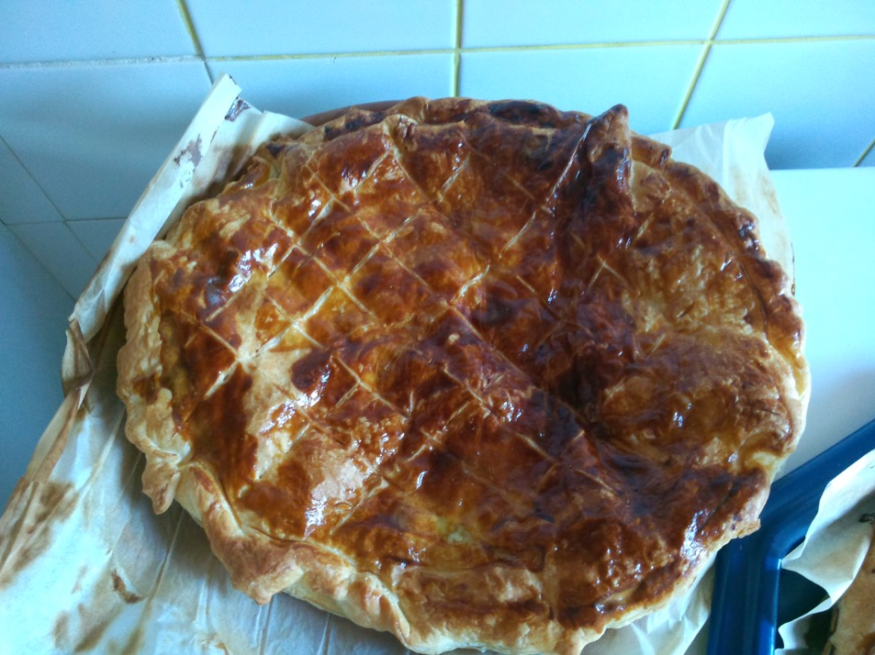
ET VOILÀ

